Slide 1
שיעור נביא לכיתה ג'
נושאי השיעור: הקרב השני על העי ומעשה הגבעונים
עם המורה: יזהר פינטוס
נא הצטיידו בספר יהושע, במחברת נביא ובקלמר
Notes:
כתבו את המלל בהתאם ואת הציוד הדרוש.
הנחיות לצילום:
שקופיות עם מלל רב – יוצגו באופן מלא
שקופיות עם חידה – יוצגו באופן מלא
שקופיות משימה – יוצגו באופן מלא
יתר השקופיות – מורה + מצגת

Slide 2
מה נלמד היום?
תזכורת – מעשה עכן והקרב הראשון על העי
התכסיס של יהושע בקרב השני על העי
מעשה הגבעונים
Notes:
משך השקף: 2 דקות
הציגו את עצמכם ואת מהלך השיעור:
מוזמנים לפנות בצורה אישית לתלמידים: דוגמה לטקסט שייאמר בעל פה: "שלום, שמי___. אני מורה ל____ ממקום בארץ____. מה שלומכם? אני שמח/ה שהצטרפתם אליי", וכו'.
נושא השיעור ומה מטרתו: דוגמה לטקסט שייאמר בעל פה: "בשיעור הזה נלמד על_________. הצטרפו אליי ויהיה לנו כיף. מוכנים? מתחילים!"
נתחיל ב…. (שלב פתיח השיעור)
נמשיך בלגלות (שלב הלימוד / הקניה - כתבו כאן שאלה מסקרנת שתיתן מענה על מטרת השיעור)
נתנסה ב… (שלב התרגול / התנסות)
נסכם (שלב סיכום השיעור)

Slide 3
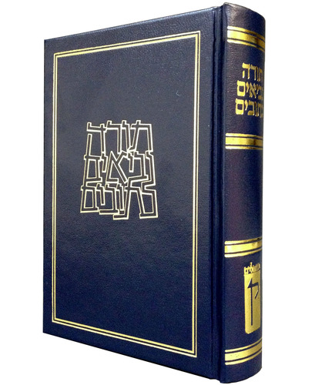
מה להביא לשיעור?
Notes:
למחוק שקופית זו אם אין בה צורך.
משך השקף: דקה
בשקף זה ודאו שכולם הצטיידו בעזרים הנדרשים (מומלץ שעזרים אלו יהיו גם אצלכם עבור הדגמה).
מחקו את המיותר או הוסיפו במידת הצורך (הקפידו על זכויות היוצרים).
זה הזמן להציג את כללי ההתנהגות בשיעור: בקשו מהלומדים לסגור חלונות של יישומים אחרים במחשב, להרחיק אמצעים מסיחים, להתיישב בחדר שקט, להניח כוס מים לידם, ובעיקר להתמקד במפגש.

Slide 4
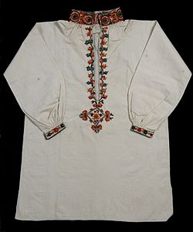
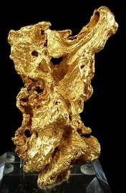
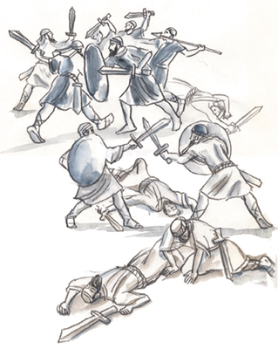
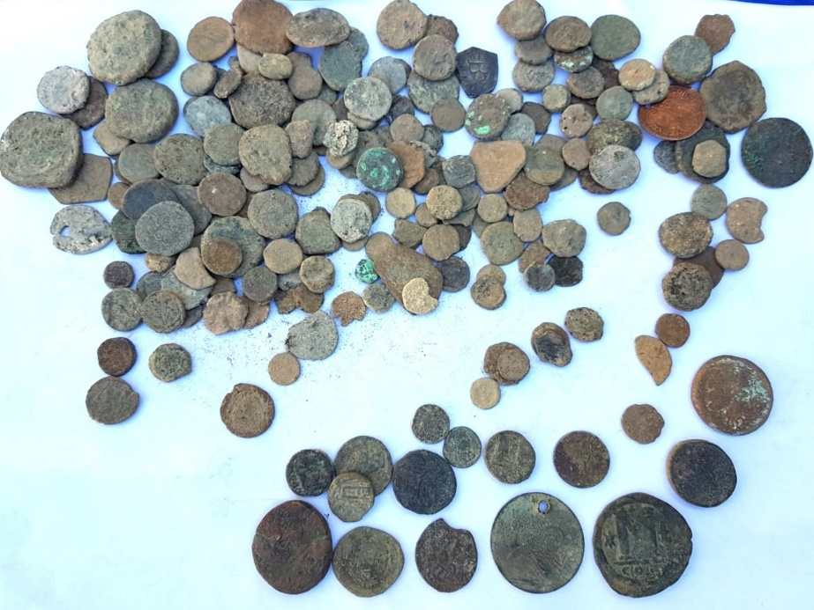
עכן לקח מן החרם הפסד בקרב הראשון בעי עכן נתפס, נענש והשלל נשרף
תקציר הפרק הקודם:

Slide 5
המלחמה על העי - הקרב השני
יהושע פרק ח'

Slide 6
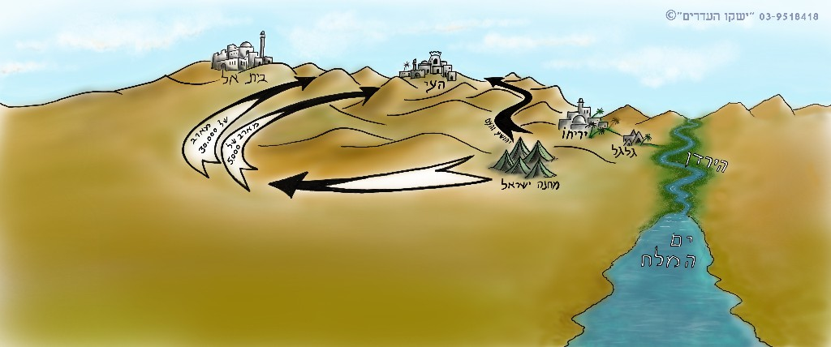
וַיֹּאמֶר יְהוָה אֶל־יְהוֹשֻׁעַ: "אַל־תִּירָא וְאַל־תֵּחָת! קַח עִמְּךָ אֵת כָּל־עַם הַמִּלְחָמָה וְקוּם עֲלֵה הָעָי... שִׂים־לְךָ אֹרֵב לָעִיר מֵאַחֲרֶיהָ!"
יהושע פרק ח', פסוקים א-ב
באיזה תכסיס ישתמש יהושע?
האם זה יצליח?

Slide 7
יהושע פרק ח', פסוקים ג-ד
וַיִּבְחַר יְהושֻׁעַ שְׁלשִׁים אֶלֶף אִישׁ, גִּבּוֹרֵי הַחַיִל, וַיִּשְׁלָחֵם לָיְלָה. וַיְצַו אתָם לֵאמֹר: "רְאוּ אַתֶּם אֹרְבִים לָעִיר מֵאַחֲרֵי הָעִיר. אַל תַּרְחִיקוּ מִן הָעִיר מְאֹד. וִהְיִיתֶם כֻּלְּכֶם נְכֹנִים"
וַיִּקַּח כַּחֲמֵשֶׁת אֲלָפִים אִיש, וַיָּשֶׂם אוֹתָם אֹרֵב, בֵּין בֵּית-אֵל וּבֵין הָעַי, מִיָּם לָעִיר.

Slide 8
יהושע פרק ח', פסוקים ה-ז
"וַאֲנִי וְכָל־הָעָם אֲשֶׁר אִתִּי נִקְרַב אֶל־הָעִיר וְהָיָה כִּי־יֵצְאוּ לִקְרָאתֵנוּ כַּאֲשֶׁר בָּרִאשֹׁנָה וְנַסְנוּ לִפְנֵיהֶם.
וְיָצְאוּ אַחֲרֵינוּ עַד הַתִּיקֵנוּ אוֹתָם...
וְאַתֶּם תָּקֻמוּ מֵהָאוֹרֵב...
וּנְתָנָהּ יְהוָה אֱלֹהֵיכֶם בְּיֶדְכֶם"

Slide 9
וַיְהִי כִּרְאוֹת מֶלֶךְ־הָעַי... וַיֵּצְאוּ אַנְשֵׁי־הָעִיר לִקְרַאת־יִשְׂרָאֵל לַמִּלְחָמָה... וְהוּא לֹא יָדַע כִּי־אֹרֵב לוֹ מֵאַחֲרֵי הָעִיר. וַיִּנָּגְעוּ יְהוֹשֻׁעַ וְכָל־יִשְׂרָאֵל לִפְנֵיהֶם וַיָּנֻסוּ... וַיִּרְדְּפוּ אַחֲרֵי יְהוֹשֻׁעַ וַיִּנָּתְקוּ מִן־הָעִיר. וְלֹא־נִשְׁאַר אִישׁ בָּעַי... וַיַּעַזְבוּ אֶת־הָעִיר פְּתוּחָה וַיִּרְדְּפוּ אַחֲרֵי יִשְׂרָאֵל...
יהושע פרק ח', פסוקים ג-ד

Slide 10
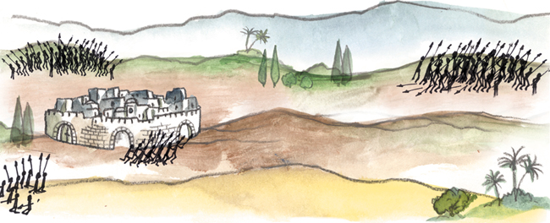
וַיֹּאמֶר יְהוָה אֶל־יְהוֹשֻׁעַ נְטֵה בַּכִּידוֹן אֲשֶׁר־בְּיָדְךָ אֶל־הָעַי כִּי בְיָדְךָ אֶתְּנֶנָּה!!!
יהושע פרק ח', פסוק יח

Slide 11
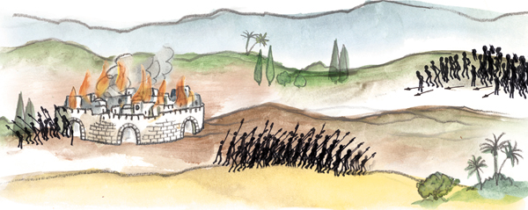
וְהָאוֹרֵב קָם מְהֵרָה מִמְּקוֹמוֹ וַיָּרוּצוּ כִּנְטוֹת יָדוֹ ... וַיַּצִּיתוּ אֶת־הָעִיר בָּאֵשׁ׃
יהושע פרק ח', פסוק יט

Slide 12
וַיִּפְנוּ אַנְשֵׁי הָעַי אַחֲרֵיהֶם וַיִּרְאוּ וְהִנֵּה עָלָה עֲשַׁן הָעִיר הַשָּׁמַיְמָה וְלֹא־הָיָה בָהֶם יָדַיִם לָנוּס הֵנָּה וָהֵנָּה וְהָעָם הַנָּס הַמִּדְבָּר נֶהְפַּךְ אֶל־הָרוֹדֵף.
יהושע פרק ח', פסוק כ

Slide 13
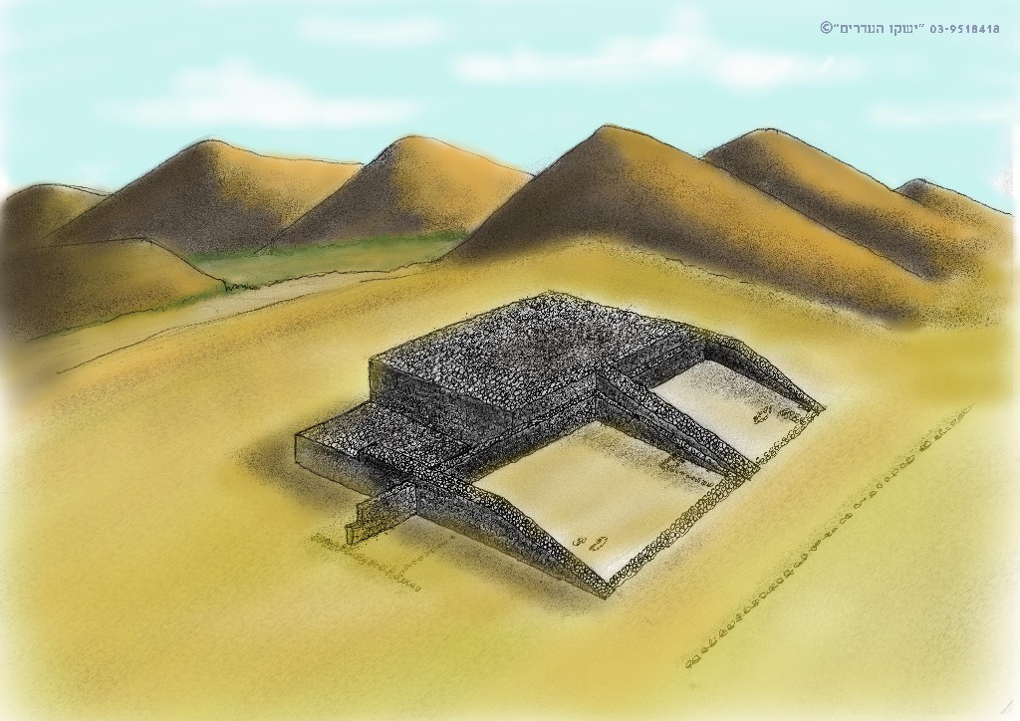
אָז יִבְנֶה יְהוֹשֻׁעַ מִזְבֵּחַ לַיהוָה אֱלֹהֵי יִשְׂרָאֵל בְּהַר עֵיבָל, כַּאֲשֶׁר צִוָּה מֹשֶׁה עֶבֶד־יְהוָה אֶת־בְּנֵי יִשְׂרָאֵל... וְאַחֲרֵי־כֵן קָרָא אֶת־כָּל־דִּבְרֵי הַתּוֹרָה הַבְּרָכָה וְהַקְּלָלָה כְּכָל־הַכָּתוּב בְּסֵפֶר הַתּוֹרָה.
יהושע פרק ח', פסוקים ל-לד

Slide 14
מעשה הגבעונים
יהושע פרק ט'

Slide 15
ההמנון של ספר יהושע

Slide 16
מְגַלִּים אֶת הֶמְשֵׁךְ הַסִּפּוּר
תַּלְמִידִים יְקָרִים,
פִּתְחוּ בספר יהושע פרק ט'
פסוקים א-ג
וְנַסּוּ לְפענח:
מה עשו תושבי העיר גבעון,
לאחר ששמעו על ניצחונותיו של יהושע?
יש לכתוב את התשובה במחברת נביא!
Notes:
משך השקף: עד 15 דקות
בשלב זה הסבירו לתלמידים את התרגול והיפרדו מהם. עם יציאת התלמידים לתרגול הסופי יסתיים שלב הצילום שלכם כמורים.
דגשים:
*התרגול יכול להתבצע במרחב הביתי תוך שימוש במשאבים מגוונים הנמצאים בבית, כגון כלי כתיבה, טאבלט או המחשב האישי. ניתן להשתמש בסביבות אופק וכותר (רק דרך מחשב נייד, אופק וכותר לא עובדים טוב בטאבלט/ נייד).
*הקפידו לתת לתלמידים הנחיות מדויקות לביצוע התרגול ברמת התוכן וברמה הטכנית, וכן זמנים מדויקים לתרגול.
*ניתן להטמיע בתוך המצגת צילומי מסך ולהסביר בעל פה מה נדרש מהם לבצע.

Slide 17
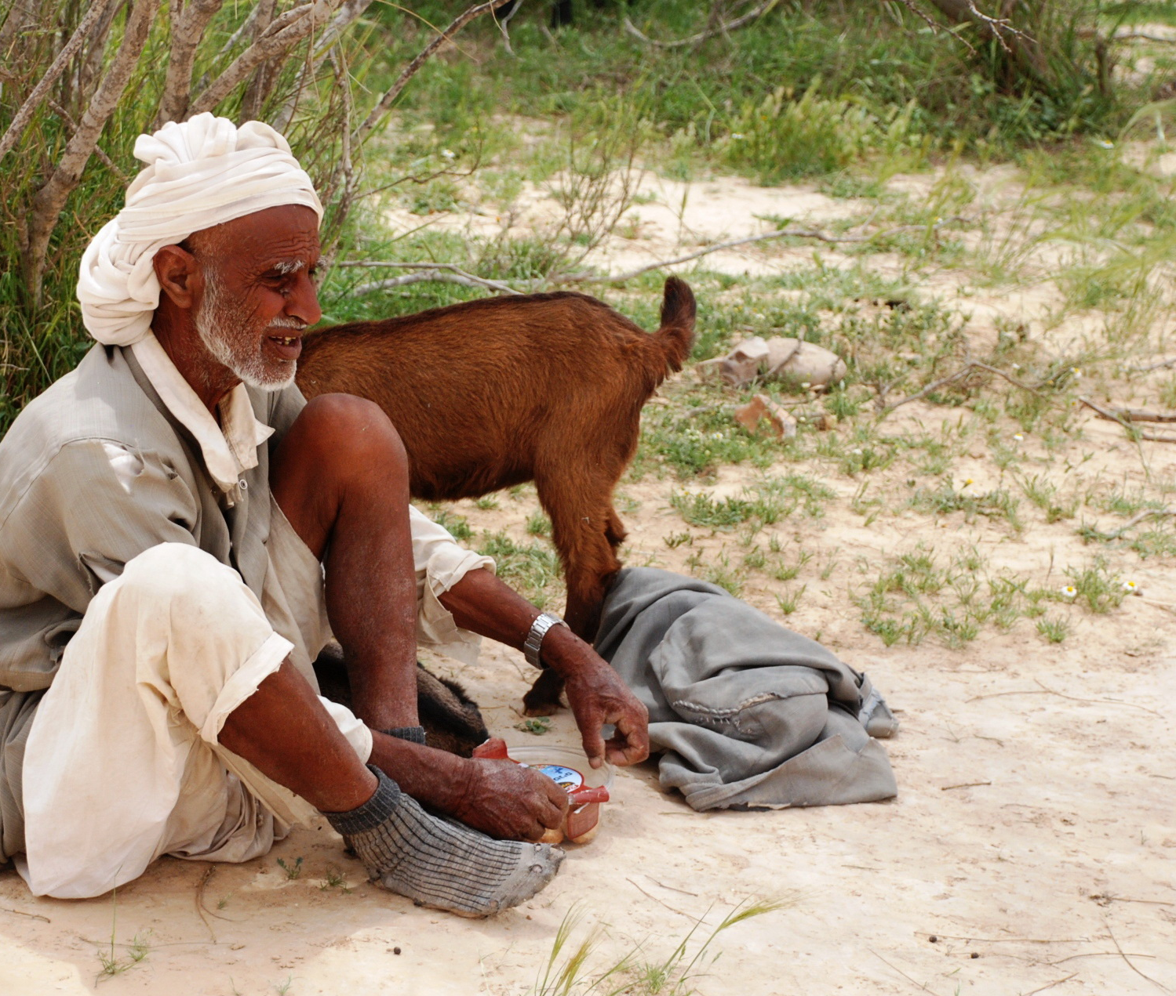
וְיֹשְׁבֵי גִבְעוֹן שָׁמְעוּ אֵת אֲשֶׁר עָשָׂה יְהוֹשֻׁעַ לִירִיחוֹ וְלָעָי. וַיַּעֲשׂוּ גַם־הֵמָּה בְּעָרְמָה, וַיֵּלְכוּ וַיִּצְטַיָּרוּ. וַיִּקְחוּ: שַׂקִּים בָּלִים לַחֲמוֹרֵיהֶם וְנֹאדוֹת יַיִן בָּלִים וּמְבֻקָּעִים וּמְצֹרָרִים וּנְעָלוֹת בָּלוֹת וּמְטֻלָּאוֹת בְּרַגְלֵיהֶם וּשְׂלָמוֹת בָּלוֹת עֲלֵיהֶם וְכֹל לֶחֶם צֵידָם יָבֵשׁ הָיָה נִקֻּדִים.
יהושע פרק ט', פסוקים א-ג

Slide 18
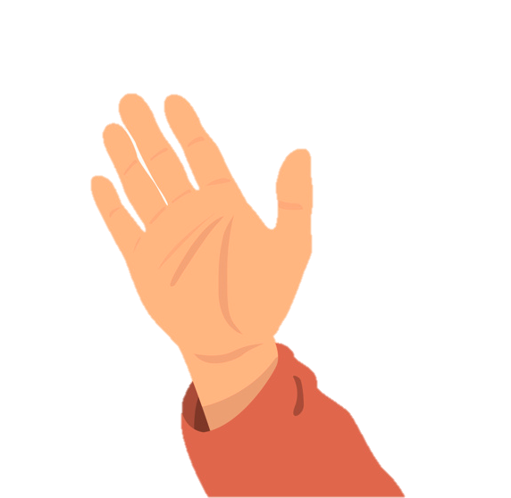
ה' ציווה את בני ישראל לפני כניסתם לארץ:
כִּי תִקְרַב אֶל עִיר לְהִלָּחֵם עָלֶיהָ וְקָרָאתָ אֵלֶיהָ לְשָׁלוֹם.
וְהָיָה אִם שָׁלוֹם תַּעַנְךָ וּפָתְחָה לָךְ וְהָיָה כָּל הָעָם הַנִּמְצָא בָהּ יִהְיוּ לְךָ לָמַס וַעֲבָדוּךָ.
.....
כֵּן תַּעֲשֶׂה לְכָל הֶעָרִים הָרְחֹקֹת מִמְּךָ מְאֹד, אֲשֶׁר לֹא מֵעָרֵי הַגּוֹיִם הָאֵלֶּה הֵנָּה.
רַק מֵעָרֵי הָעַמִּים הָאֵלֶּה אֲשֶׁר יְהוָה אֱלֹהֶיךָ נֹתֵן לְךָ נַחֲלָה לֹא תְחַיֶּה כָּל נְשָׁמָה.
הַחִתִּי וְהָאֱמֹרִי, הַכְּנַעֲנִי וְהַפְּרִזִּי, הַחִוִּי וְהַיְבוּסִי.
לְמַעַן אֲשֶׁר לֹא יְלַמְּדוּ אֶתְכֶם לַעֲשׂוֹת כְּכֹל תּוֹעֲבֹתָם אֲשֶׁר עָשׂוּ לֵאלֹהֵיהֶם"

Slide 19
סרטון
תודה לאתר מקראנט על סרטון האנימציה

Slide 20
סרטון
תודה לאתר מקראנט על סרטון האנימציה

Slide 21
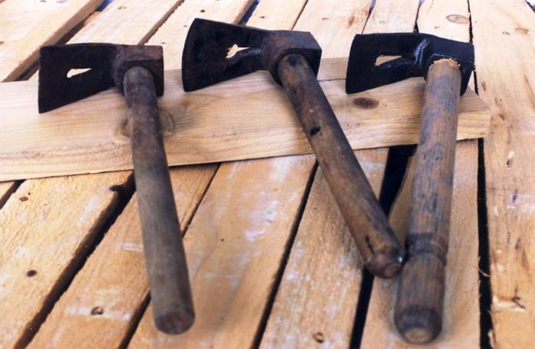
וַיִּתְּנֵם יְהוֹשֻׁעַ בַּיּוֹם הַהוּא חֹטְבֵי עֵצִים וְשֹׁאֲבֵי מַיִם
יהושע פרק ט', פסוק כז

Slide 22
מְגַלִּים אֶת הֶמְשֵׁךְ הַסִּפּוּר
יהושע פרק ז', פסוקים י-יב
וַיֹּאמֶר יְהוָה אֶל־יְהוֹשֻׁעַ: "חָטָא יִשְׂרָאֵל ...לָקְחוּ מִן־הַחֵרֶם וְגַם גָּנְבוּ וְגַם כִּחֲשׁוּ..! וְלֹא יֻכְלוּ בְּנֵי יִשְׂרָאֵל לָקוּם לִפְנֵי אֹיְבֵיהֶם ... לֹא אוֹסִיף לִהְיוֹת עִמָּכֶם אִם־לֹא תַשְׁמִידוּ הַחֵרֶם מִקִּרְבְּכֶם!"
Notes:
משך השקף: עד 15 דקות
בשלב זה הסבירו לתלמידים את התרגול והיפרדו מהם. עם יציאת התלמידים לתרגול הסופי יסתיים שלב הצילום שלכם כמורים.
דגשים:
*התרגול יכול להתבצע במרחב הביתי תוך שימוש במשאבים מגוונים הנמצאים בבית, כגון כלי כתיבה, טאבלט או המחשב האישי. ניתן להשתמש בסביבות אופק וכותר (רק דרך מחשב נייד, אופק וכותר לא עובדים טוב בטאבלט/ נייד).
*הקפידו לתת לתלמידים הנחיות מדויקות לביצוע התרגול ברמת התוכן וברמה הטכנית, וכן זמנים מדויקים לתרגול.
*ניתן להטמיע בתוך המצגת צילומי מסך ולהסביר בעל פה מה נדרש מהם לבצע.

Slide 23
התמונות במצגת מאתר Pixabay.com
האיורים במצגת מאתר דעת על מתוך "ספר יהושע – אלבום ציורים" ציירה: נורית צרפתי ומאתר "ישקו העדרים" איור המארב צייר: ישעיה סלנט

